Slide 1
Työstä tunteita
Tunteet ovat väistämätön osa merkityksellistä työntekijäkokemusta. Kun omat, kollegan ja asiakkaan tunteet ovat pelissä, tunnetaidot nousevat tärkeään rooliin.
Koska organisaatioissa koko ajan ”sattuu ja tapahtuu” sellaista, mikä aiheuttaa tunteita, ei ole yhdentekevää, miten näihin ns. affektiivisiin tapahtumiin suhtaudutaan. Työhyvinvointikin rakentuu viime kädessä tunteille.
Organisaatiossa vallitseva emotionaalinen ilmapiiri lyö väistämättä leimansa sille, millaisia tunteita organisaatiossa koetaan, näytetään tai peitetään (tai jopa näytellään) erilaisissa tilanteissa.
Jokaisen onkin roolistaan riippumatta hyvä opetella tunnetaitoja ja paras on aloittaa itsestä. Kaiken perusta on omien tunteiden tunnistaminen ja nimeäminen. Sen jälkeen myös muiden ihmisten tunteiden tulkinta on helpompaa.
Pelkkä tunnistaminen ei kuitenkaan riitä, vaan on hyvä ymmärtää myös, mistä tunteet johtuvat, miten niihin suhtautuu, miten ne vaikuttavat ja miten niitä voisi säädellä.
”Tunnepizzan” avulla työstetään koettuja tunteita. Se
  auttaa hahmottamaan tunnekirjoa,
  inspiroi tunnistamaan ja nimeämään tunteita,
  johdattaa pohtimaan ja ymmärtämään tunteiden syitä ja seurauksia sekä
  keinoja, joilla tunteita voi säädellä.
Tee näin
Työkalu on ensi sijassa tarkoitettu fasilitoituun keskustelevaan ryhmätyöskentelyyn mutta sitä voi soveltaa myös itsenäiseen yksilötyöskentelyyn.
Alusta työskentely esim. edellä esitetyillä teemoilla ja esittele tunnepizzan tunteiden neljä pää- ja kahdeksan alaperhettä (tarkemmin esim. Boedeker (2019)).
Määrittele työskentelyn aika. Pelkän ”pizzan” täyttö ja keskustelu pienryhmissä vie tavallisesti noin 30 minuuttia. Muodosta ryhmät (esim. Teams/Zoom tai pöytäryhmät). Suositeltava ryhmäkoko on 3-6 henkilöä.
Jaa kullekin pienryhmälle oma työpohja (linkki tiedostoon tai tulostettu pohja ja tarvittavat välineet, kuten kyniä, Post-it -lappuja tms.).
Fasilitaattorina roolisi on luoda turvallinen ilmapiiri, varmistaa ohjeiden ymmärtäminen, sekä katsoa, että työskentely pääsee käyntiin ja etenee. Alkuun voi varata vähän aikaa yksilötyöskentelyyn, mutta keskustelu voi alkaa heti kun se ryhmästä tuntuu luontevalta.
Lopuksi ryhmät voivat esitellä täyttämiään työpohjia, esim. 10 minuuttia per ryhmä keskusteluineen.

Slide 2
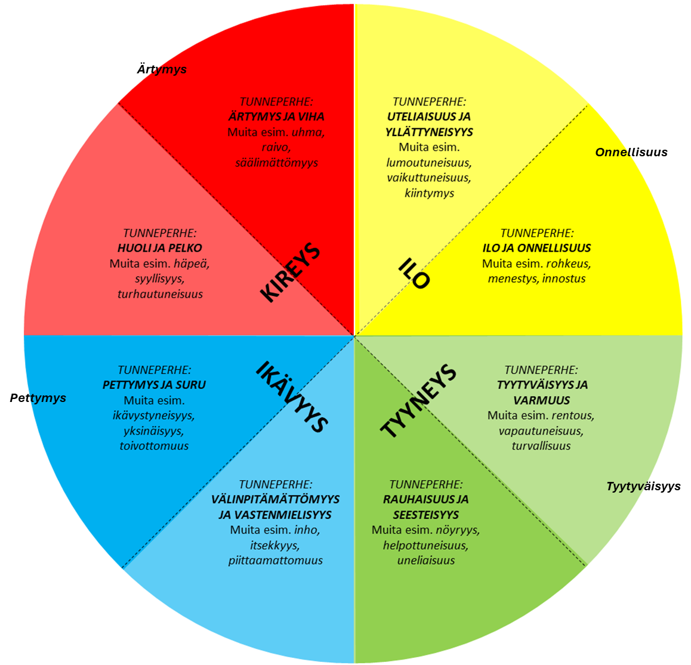
Kirjoita Tunnepizzaan niitä tunteita, joita koet työssäsi.
  Digitaalisessa versiossa esim. Power Point Lisää -> Tekstiruutu
  Pizzaan on laitettu esimerkkejä. Kirjoita sama tunne uudestaan, jos olet sellaisen kokenut (kuten esimerkkeinä lisätyt onnellisuus, tyytyväisyys, pettymys ja ärtymys).
  Sama tunne voi tulla useampaan kertaan eri kirjoittajilta.
  Laita teksti mielestäsi parhaiten sopivan tunneperheen kohdalle.
Keskustelkaa em. tunteista pienryhmässä.
    Mitä kirjoittamasi tunne itse asiassa tarkoittaa. Onko esim. ärtymys oikeasti ärtymystä vai lopulta esim. pettymystä tai hämmennystä? Kuinka hyvin tunnistat ja erotat tunteet (omat ja muiden) toisistaan?
    Syistä, jotka aiheuttavat näitä tunteita sinulle.
    Ajatuksista/kokemuksista siitä, miten nämä tunteet vaikuttavat sinuun ja työhösi.
    Keinoista, joilla olet hallinnut tai pyrkinyt säätelemään (estämään, hillitsemään, synnyttämään, vahvistamaan, muuttamaan…) näitä tunteita.

